Slide 1
Departamento de Eléctrica y Electrónica
Carrera de Ingeniería en Electrónica, Automatización y Control
“Diseño e Implementación de un sistema de irrigación inteligente en la hacienda Cochicaranqui ubicada en el cantón Ibarra”
Presentado por:
Andrés Fierro
Director:
Ing. Julio Torres
Sangolquí - 2018

Slide 2
Contenido
I. Introducción
IV. Resultados
Antecedentes
Objetivos
Pruebas mediante simulaciones
Pruebas en entorno real
II. Marco teórico
V. Conclusiones y recomendaciones
III. Desarrollo
Diseño del sistema agronómico
Diseño y creación de la estación meteorológica
Diseño del controlador de riego
Diseño de la interfaz gráfica
Implementación del sistema de irrigación inteligente

Slide 3
INTRODUCCIÓN
Alcance
Estación meteorológica
Controlador de riego
Interfaz gráfica
Implementación en un campo de 200 $m^{2}$

Slide 4
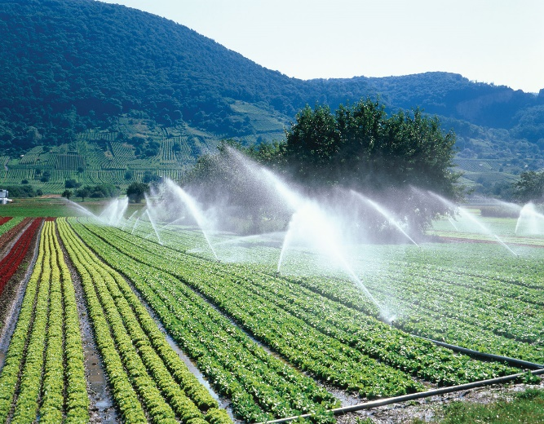
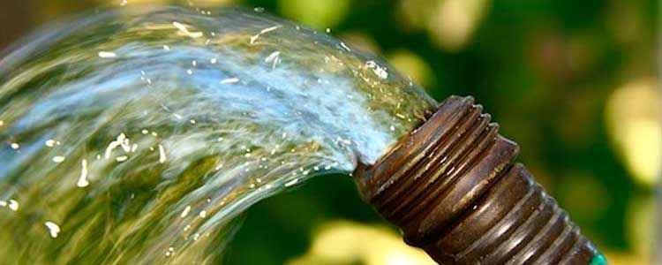
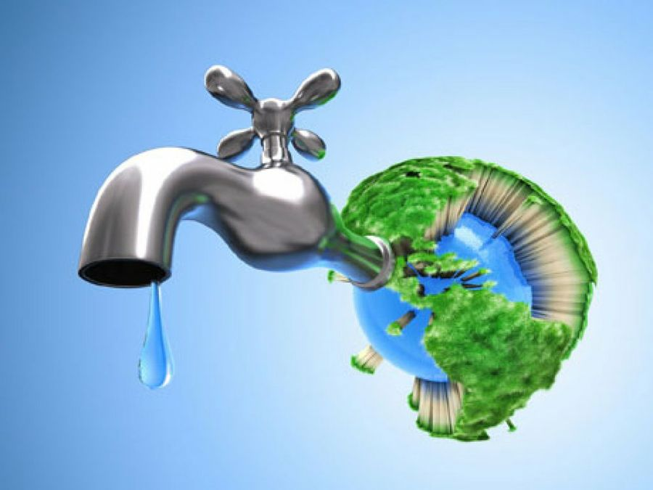
Introducción
Antecedentes
Gestión del riego
Consumo de agua
Tecnologías de riego
Ahorro de agua

Slide 5
INTRODUCCIÓN
Objetivo General
Diseñar e implementar un sistema de irrigación inteligente capaz de realizar una dosificación justa de agua en cultivos en la hacienda Cochicaranqui ubicada en el cantón Ibarra.
Objetivos Específicos
Desarrollar una lógica de control inteligente que permita generar el riego en los cultivos en los momentos justos.
Diseñar el sistema agronómico que trabaje juntamente con la lógica de control propuesta, que permita determinar la cantidad de agua necesaria para cada cultivo.
Crear una estación meteorológica para la obtención de datos de diferentes variables ambientales.
Elaborar una interfaz gráfica para la visualización de datos y funcionamiento del sistema.
Estimar el ahorro de agua, mediante la evaluación del desempeño general del sistema mediante diferentes pruebas de funcionamiento en comparación a un sistema de riego por parcelas.

Slide 6
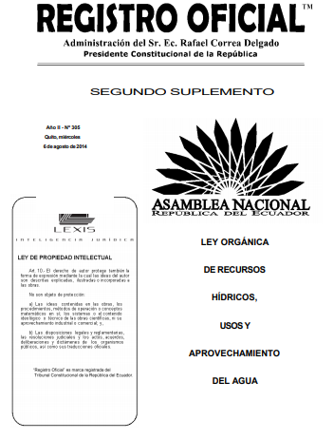
MARCO TEÓRICO
Normativa legal sobre recursos hídricos, uso del agua y riego en el Ecuador
Normativa legal
Agua: elemento vital para la naturaleza y la existencia de seres humanos
Gestión, preservación y conservación del agua
El riego y drenaje deben garantizar la calidad y cantidad de agua
Impulsar la modernización y tecnificación del riego

Slide 7
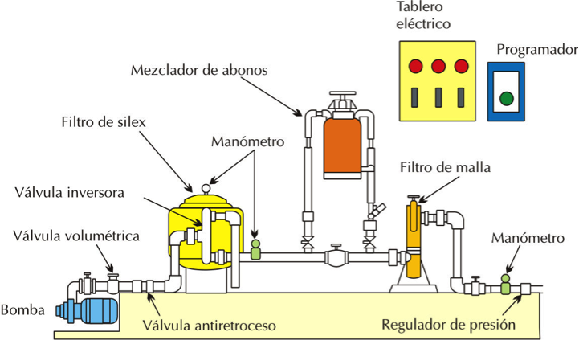
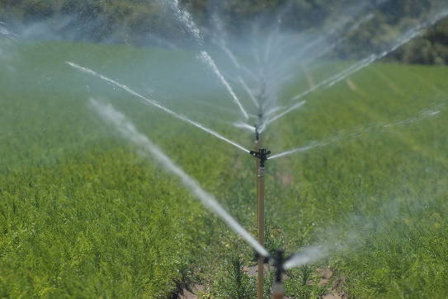
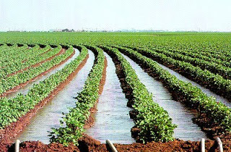
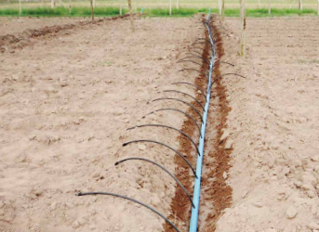
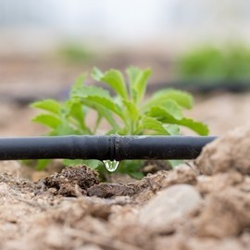
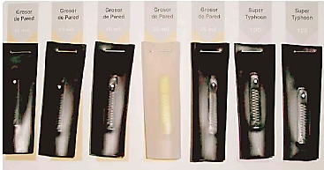
MARCO TEÓRICO
Sistemas de riego
Componentes de un sistema de riego
Cabezal de riego
Riego por aspersión
Red de conducción y distribución
Uniformidad de aplicación
Eficiencia de aplicación
Riego por gravedad
Emisores
Riego por goteo

Slide 8
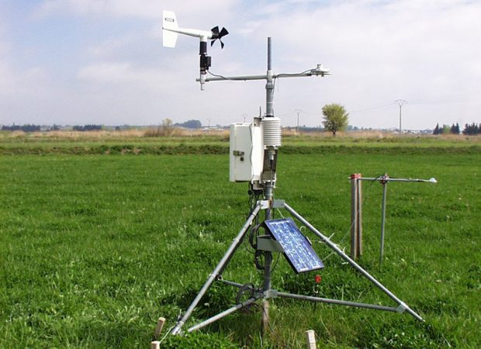
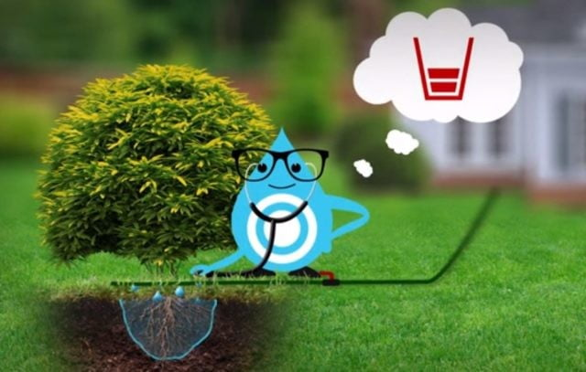
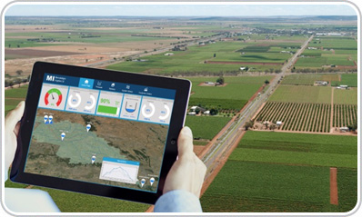
MARCO TEÓRICO
Tecnología en el riego
Estaciones meteorológicas
Irrigación inteligente
Medición y registro de variables climática
Diseños agronómicos
Elección fecha de siembra y cosecha
Fertirrigación
Control tiempo de riego
Evitar desperdicio de agua
Datos reales recolectados de sensores
Cantidad real de agua necesaria y momentos oportunos
Alta eficiencia de riego
Automatización
Disminución mano de obra
Ahorro de agua y energía
Mayor eficiencia del riego
Incremento de productividad

Slide 9
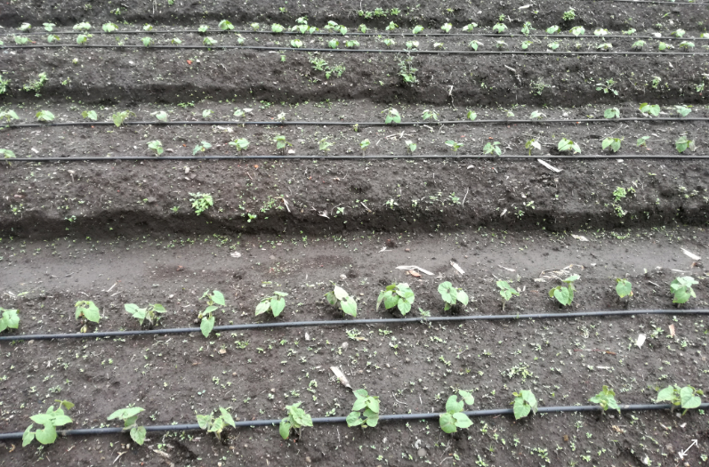
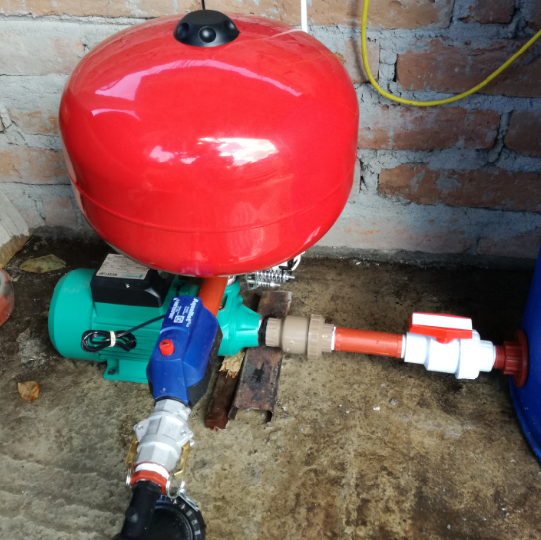
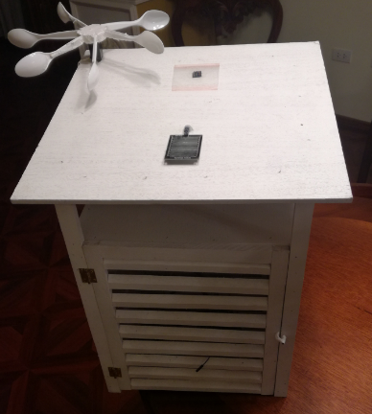
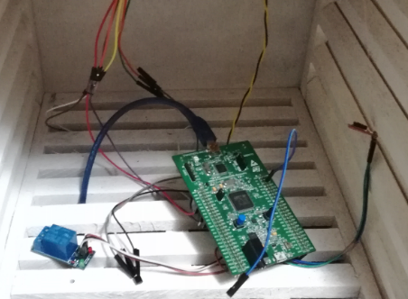
Desarrollo
.
.
.
.
Diseño del sistema agronómico
Diseño y creación de la estación meteorológica
Diseño del controlador de riego
Diseño de la interfaz gráfica
Implementación del sistema de irrigación inteligente

Slide 10
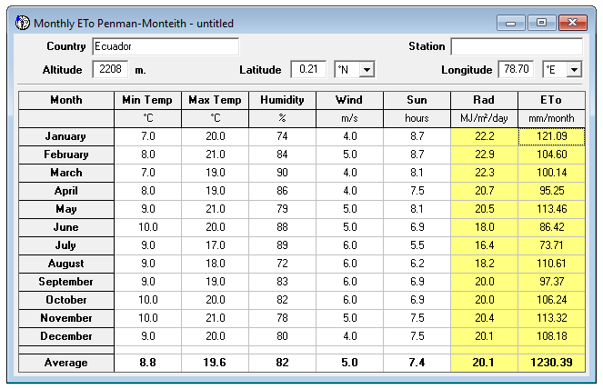
Desarrollo
1.- Diseño sistema agronómico
Datos climáticos
Evapotranspiración de referencia
Software
CROPWAT 8.0 (FAO)
Datos necesarios
Temperatura
Humedad
Viento
Datos estimados
Radiación
Evapotranspiración de referencia ETo

Slide 11
Desarrollo
1.- Diseño del sistema agronómico
Precipitaciones y datos del cultivo
Precipitación confiable al 75%
Precipitación mensual
Precipitación efectiva
Datos del cultivo
(a) | (b) | (c) | (d)
Mes | Ppt. (mm/mes) | Ppt. 75% (mm/mes) | P_{e}
Enero | 84.4 | 68.4 | 60.9
Febrero | 65.8 | 53.3 | 48.8
Marzo | 116.6 | 94.4 | 80.1
Abril | 42.1 | 34.1 | 32.2
Mayo | 88.4 | 71.6 | 63.4
Junio | 36.7 | 29.7 | 28.3
Julio | 3.4 | 2.8 | 2.8
Agosto | 28.9 | 23.4 | 22.5
Septiembre | 12.8 | 10.4 | 10.2
Octubre | 6.5 | 5.3 | 5.3
Noviembre | 55.3 | 44.8 | 41.6
Diciembre | 44 | 35.6 | 33.6
Tipo de información | Cultivo de fréjol
Fecha de siembra | 20 de diciembre
Ciclo total del cultivo | 100
Fases del cultivo - inicial - desarrollo - media - final | 25 25 30 20
Valores de $K_{c}$: - $K_{c ini}$ -$K_{c med}$ - $K_{c final}$ | 0.40 1.15 0.35

Slide 12
Desarrollo
1.- Diseño del sistema agronómico
ETc y Nm
Necesidades de riego máximas
 | Diciembre | Enero |  |  | Febrero |  |  | Marzo
Días del mes | 20/31 | 1/10 | 11/20 | 21/31 | 1/10 | 11/20 | 21/28 | 1/10 | 11/20 | 21/31
${ET}_{0}$(mm/mes) | 108.18 | 121.1 | - | - | 104.6 | - | - | 100.1 | - | -
${ET}_{0}$ (mm/d) | 3.5 | 3.9 | 3.9 | 3.9 | 3.7 | 3.7 | 3.7 | 3.2 | 3.2 | 3.2
$$K_{C}$$ | 0.4 | 0.4 | 0.4 | 0.7 | 1.0 | 1.14 | 1.14 | 1.14 | 0.94 | 0.34
$${ET}_{C}$$ | 1.4 | 1.4 | 1.4 | 2.7 | 3.7 | 4.2 | 4.2 | 4.2 | 3.0 | 1.1
$P_{e}$ (mm/mes) | 33.6 | 60.9 | - | - | 48.8 | - | - | 80.1 | - | -
$P_{e}$ (mm/d) | 1.1 | 1.9 | 1.9 | 1.9 | 1.7 | 1.7 | 1.7 | 2.6 | 2.6 | 2.6
$Nn$ (mm/d) | 0.3 | 0 | 0 | 0.8 | 2.0 | 2.5 | 2.5 | 1.6 | 0.4 | 0
Curva del Coeficiente del cultivo (Kc)

Slide 13
Desarrollo
1.- Diseño del sistema agronómico
Parámetros de riego
Datos del suelo
Máximo intervalo entre riegos
Densidad aparente ($d_{a}$): 1.25 g/cm³
Capacidad de campo $CC$: 35% ($θ_{g}$)
Punto de marchitez permanente ($PMP$): 17% ($θ_{g}$)
Infiltración básica ($I_{b}$): 5 mm/h
$$\left.I_{M}\left(días\right)=D_{n}(mm)/{N_{n}}(mm/día\right)$$
$$I_{M}\left(días\right)=28.26$$
$$I\left(días\right)=25$$
Profundidad efectiva de las raíces
Dosis neta ajustada
Para fréjol de 0.7 m
$$D_{n aj}=I×N_{n}$$
Agua utilizable
$$D_{n aj}=62.5 mm$$
$$AU=10×\left(CC−PM\right)×d_{a}×P_{r}$$
$AU=$157 mm
Dosis bruta de riego
$$\left.D_{b}\left(mm\right)=100×D_{n aj} (mm)/{E_{a}} (\%\right)$$
Dosis neta de riego
$$D_{n}=DPM×AU/{100}$$
$$D_{b}\left(mm\right)=69 mm$$
$$D_{n}=70.65 mm$$

Slide 14
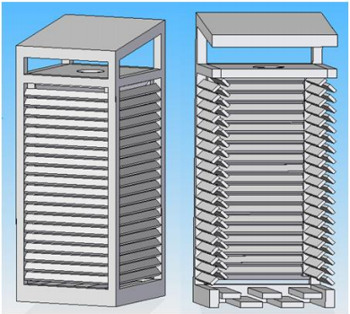
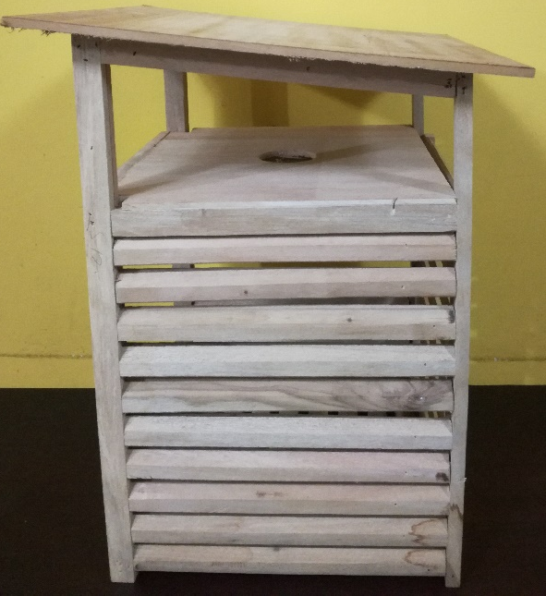
Desarrollo
2.- Diseño y creación Estación meteorológica
Abrigo meteorológico
Abrigo de Stevenson
Pantallas de ventilación natural
A 1.2 – 2 metros , sin obstáculos
Doble persiana
Protección elementos
Reproducción de información del exterior en el interior
38,5 cm
13,5 cm
10,5 cm
32,5 cm
32,5 cm
28,5 cm

Slide 15
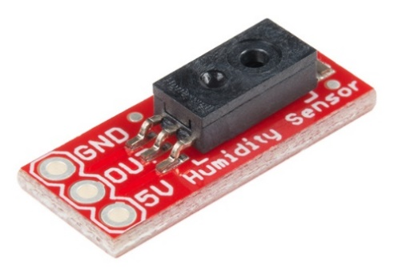
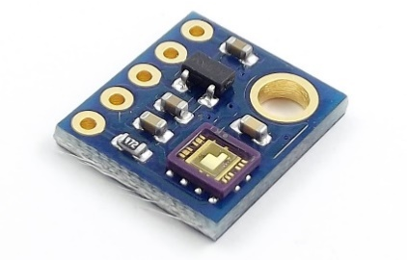
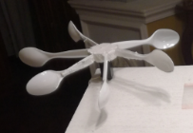
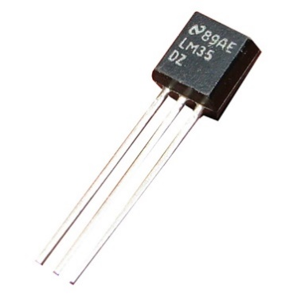
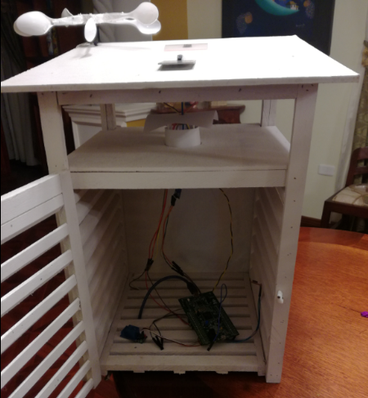
Desarrollo
2.- Diseño y creación Estación meteorológica
Instrumentos utilizados
Sensor de humedad relativa
Sensor de radiación solar
HIH-4030
ML8511
Sensor de temperatura
Anemómetro
LM35
Construcción casera

Slide 16
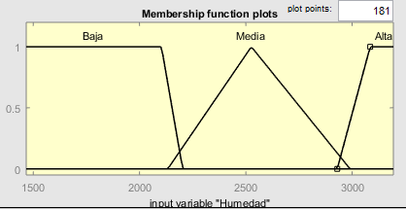
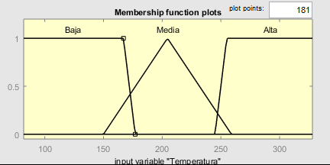
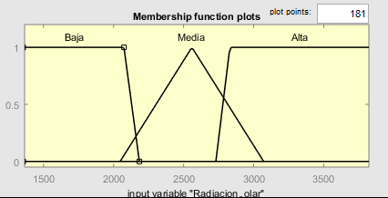
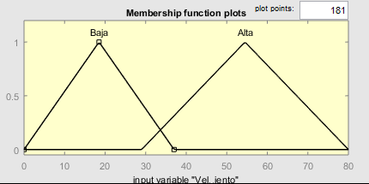
Desarrollo
3.- Diseño del controlador de riego
Determinación del cielo predominante
Controlador difuso
Variables lingüísticas Entradas
Humedad
Temperatura
Radiación solar
Velocidad del viento
Valores lingüísticos-Entradas
Variable | Valor Lingüístico | Rango
Humedad | Baja | 32 % | 61%
 | Media | 58% | 92%
 | Alta | 90% | 100 %
Temperatura | Baja | 6 ºC | 13 ºC
 | Media | 11 ºC | 19 ºC
 | Alta | 18 ºC | 26 ºC
Velocidad Viento | Baja | 0 km/h | 15 km/h
 | Alta | 13 km/h | 30 km/h
Radiación solar | Baja | 0 | 5
 | Media | 4 | 10
 | Alta | 8 | 15

Slide 17
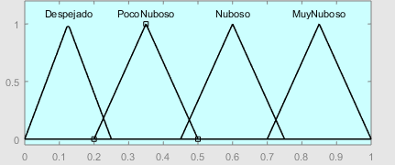
Desarrollo
3.- Diseño del controlador de riego
Determinación del cielo predominante
Controlador Difuso
Valores lingüísticos
Variables lingüísticas Salidas
Variable | Valor Lingüístico | Rango
Cielo predominante | Despejado | 0.00 | 0.25
 | Poco Nuboso | 0.20 | 0.50
 | Nuboso | 0.45 | 0.75
 | Muy Nuboso | 0.70 | 1.00
Cielo predominante
Condición | Regar | Comentarios
Despejado | NO | Evaporación alta, hojas quemadas por efecto lupa, plagas
Poco Nuboso | SI | Mayor absorción de agua, evaporación baja
Nuboso | SI | Mayor absorción de agua, evaporación muy baja
Muy Nuboso | NO | Próximo a lluvia, heladas, hongos

Slide 18
Desarrollo
3.- Diseño del controlador de riego
Determinación del cielo predominante
Controlador Difuso
Humedad | Temperatura | Radiación | Velocidad viento | Cielo predominante
Baja | Alta | Alta | Baja | Despejado
Baja | Media | Alta | Baja
Baja | Media | Alta | Alta
Baja | Media | Media | Alta
Baja | Media | Media | Baja
Baja | Alta | Alta | Alta
Media | Alta | Media | Alta
Media | Alta | Media | Baja
Media | Alta | Alta | Baja
Media | Alta | Alta | Alta
Media | Media | Baja | Baja | Poco nuboso
Media | Media | Media | Baja
Media | Media | Baja | Alta
Media | Media | Media | Alta
Media | Baja | Alta | Baja
Media | Baja | Alta | Alta
Alta | Media | Baja | Baja | Nuboso
Alta | Media | Baja | Alta
Alta | Media | Media | Baja
Alta | Media | Media | Alta
Alta | Baja | Baja | Alta | Muy nuboso
Alta | Baja | Baja | Baja
Reglas
Basadas en experiencia del diseñador
Investigaciones y consultas
Meteorología
Pruebas

Slide 19
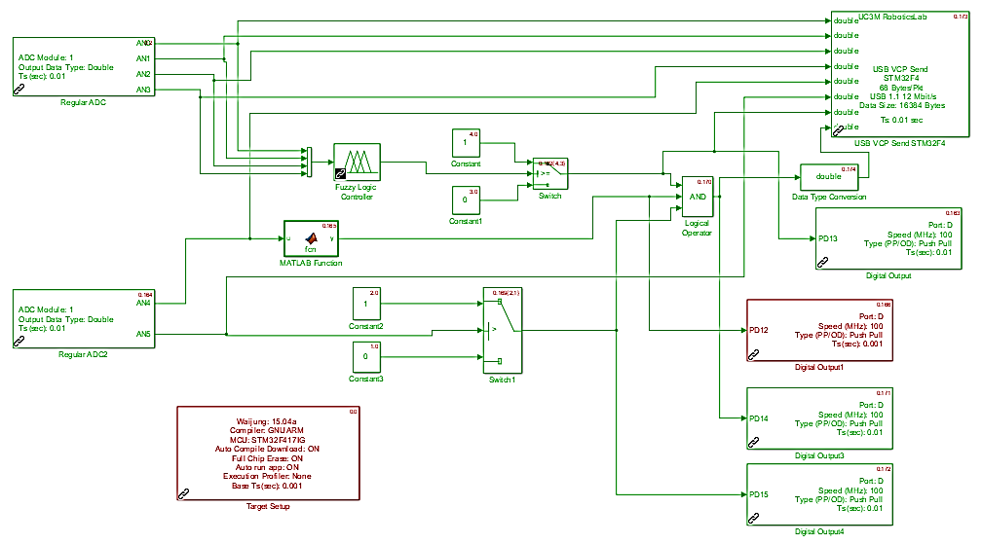
Desarrollo
3.- Diseño del controlador de riego
Conformación del controlador de riego
Controlador difuso (cielo predominante)
Presencia de lluvia
Humedad del suelo

Slide 20
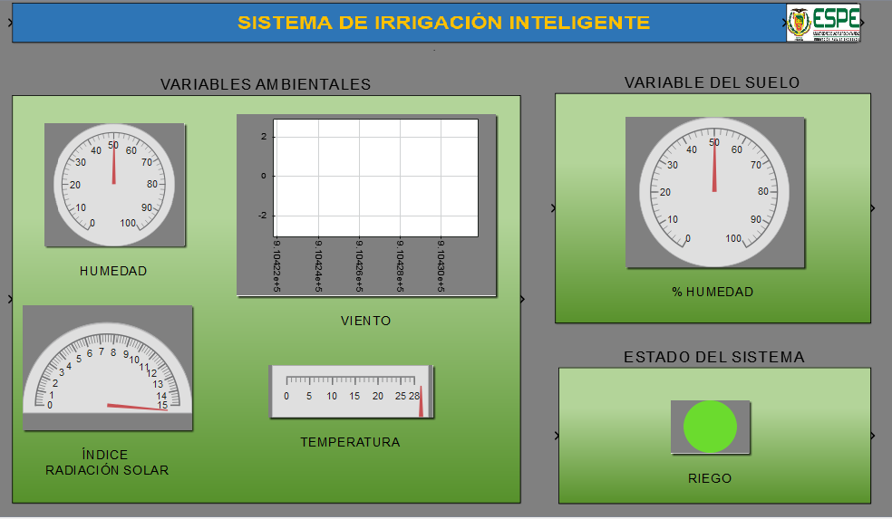
Desarrollo
2.- Diseño de la Interfaz gráfica
Hardware
STM32F4 y computador
Comunicación
Mediante puerto serial
Software
Matlab
Máscaras de Simulink

Slide 21
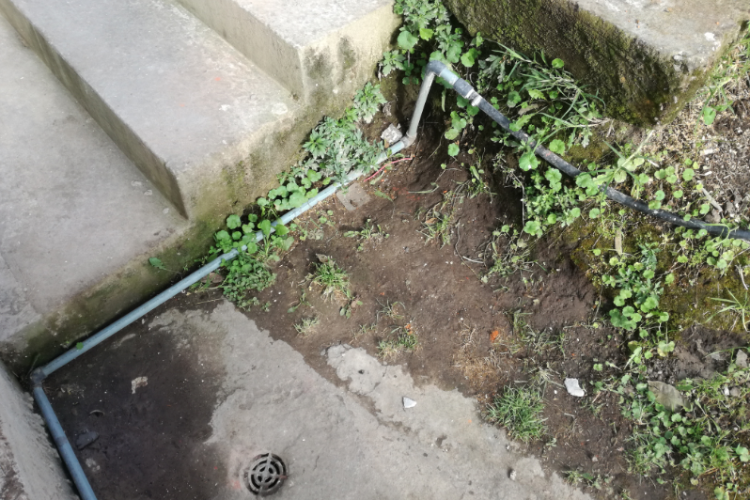
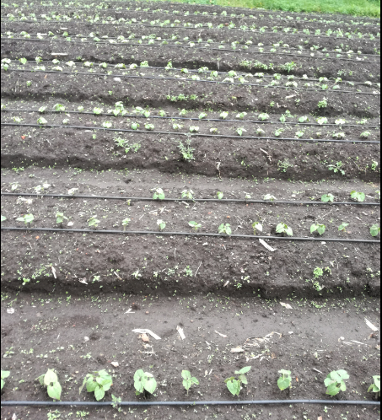
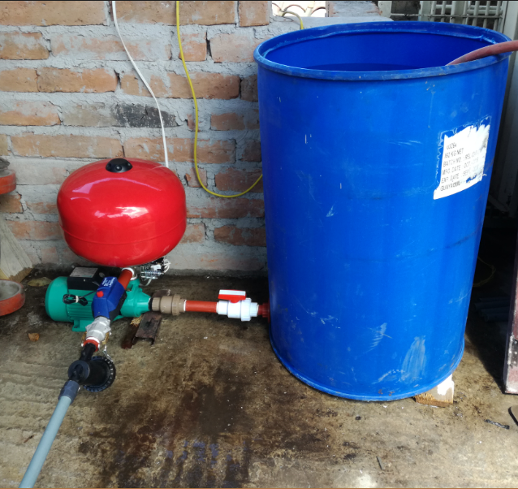
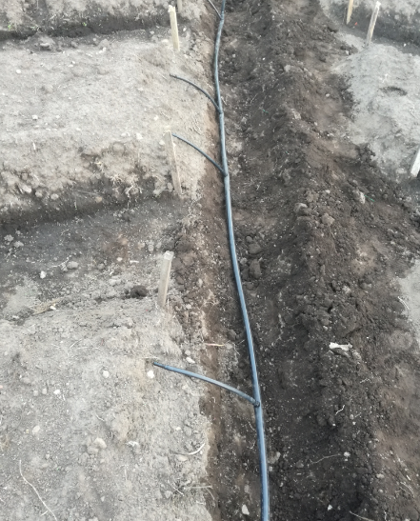
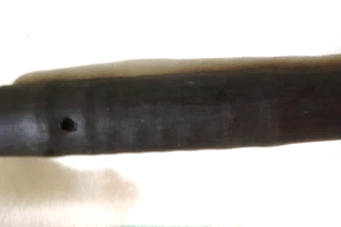
Desarrollo
3.- Implementación del sistema
Elementos de riego
Red de conducción y distribución
Emisores
Cabezal de riego
Fuente de agua
Válvula antirretorno
Bomba de agua
Tanque hidroneumático
Switch de presión
Electroválvula
Filtro
Tubos
Codos
Mangueras
Conectores
Iniciales y finales
Manguera de goteo
Conectores
Iniciales y finales

Slide 22
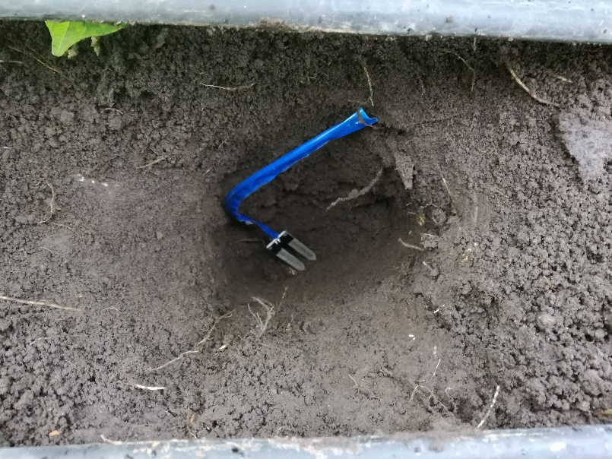
Desarrollo
3.- Implementación del sistema
Sensores de campo
Sensor de humedad del suelo
Sensor de lluvia
A 40 cm de la superficie
Con manguera de protección para cables conductores
Montada en el exterior de la garita meteorológica

Slide 23
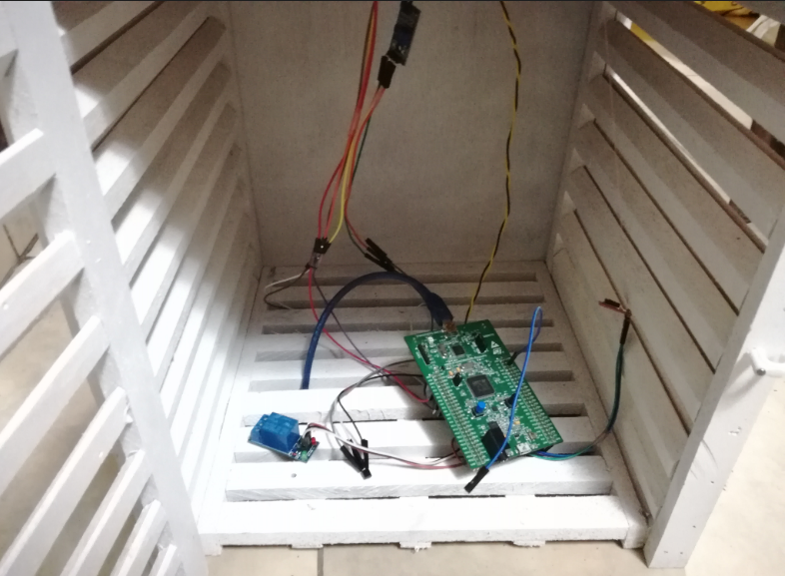
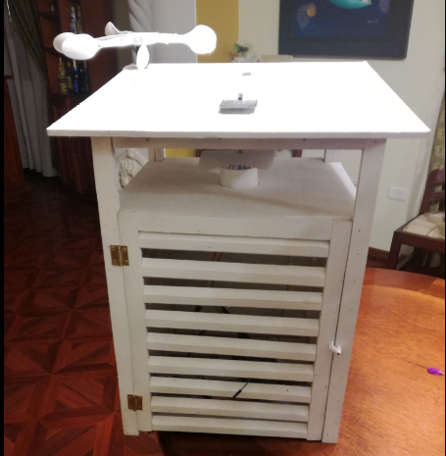
Desarrollo
3.- Mapas de dispersión
Estación meteorológica
Sensor de radiación solar
Distribución de elementos
Anemómetro
Interior: Tarjeta STM32F4, ´sensor de temperatura, sensor de humedad.
Exterior: Sensor de lluvia, anemómetro, sensor de radiación solar, sensor de lluvia
Sensor de humedad
Sensor de lluvia
Sensor de temperatura

Slide 24
Resultados
Pruebas Mediante simulaciones
Condición | Regar | Comentarios
Despejado | NO | Evaporación alta, hojas quemadas por efecto lupa, plagas
Poco Nuboso | SI | Mayor absorción de agua, evaporación baja
Nuboso | SI | Mayor absorción de agua, evaporación muy baja
Muy Nuboso | NO | Próximo a lluvia, heladas, hongos
Diagrama de flujo
Humedad alta: 69 mm (100%)
Humedad baja: 31 mm (45%)

Slide 25
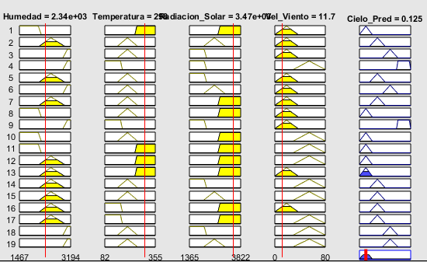
Resultados
Pruebas Mediante simulaciones
Pruebas del controlador difuso para determinar el cielo predominante
Simulación en Matlab
Parámetros de simulación
 | Humedad | Temperatura | Radiación Solar | Velocidad del viento
Simulación 1 | Media= 66.3 % | Alta= 21.9 ºC | Alta= 12.1 | Baja= 2.1 km/h
Simulación 2 | Media= 70.9 % | Media= 16.1 ºC | Media= 4.6 | Baja= 3.6 km/h
Simulación 3 | Alta= 95.1 % | Media= 14.9 ºC | Media= 5.3 | Alta= 18.3 km/h
Simulación 4 | Alta= 96.2 % | Baja= 8.9 ºC | Baja= 1.2 | Alta= 18.1 km/h

Slide 26
Resultados
Pruebas en entorno real
Pruebas de variables climáticas y determinación de cielo predominante
 | Variable | AccuWeather | Estación Meteorológica
Día 1 | Humedad | 81% | 78 %
 | Temperatura | 20 ºC | 18 ºC
 | Radiación solar | 5 | 4
 | Velocidad del viento | 12 km/h | 3 km/h
Día 2 | Humedad | 69 % | 68 %
 | Temperatura | 20 ºC | 21 ºC
 | Radiación solar | 7 | 6
 | Velocidad del viento | 12 km/h | 2 km/h
Día 3 | Humedad | 85 % | 78 %
 | Temperatura | 24 ºC | 22 %
 | Radiación solar | 8 | 6
 | Velocidad del viento | 12 km/h | 0 km/h
Día 4 | Humedad | 79 % | 70 %
 | Temperatura | 20 ºC | 20 ºC
 | Radiación solar | 4 | 3
 | Velocidad del viento | 11 km/h | 2 km/h
Día 5 | Humedad | 86% | 77 %
 | Temperatura | 21 ºC | 20 ºC
 | Radiación solar | 6 | 6
 | Velocidad del viento | 12 km/h | 0 km/h
Día | Observación de campo | Controlador Difuso
Día 1 | Despejado | Poco Nuboso
Día 2 | Despejado | Despejado
Día 3 | Poco Nuboso | Despejado
Día 4 | Despejado | Despejado
Día 5 | Poco Nuboso | Despejado
Día 6 | Despejado | Despejado
Día 7 | Despejado | Despejado
Día 8 | Despejado | Despejado
Día 9 | Nuboso | Nuboso
Día 10 | Muy Nuboso | Muy Nuboso

Slide 27
Resultados
Funcionamiento
Video del funcionamiento

Slide 28
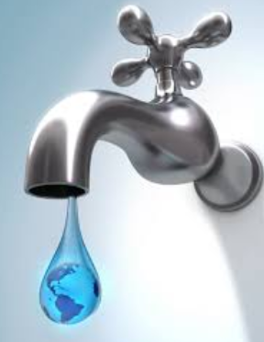
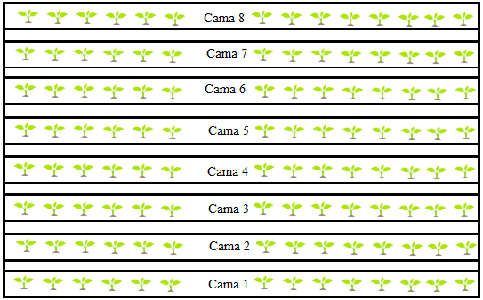
Resultados
Cantidad de agua
Cantidad de agua utilizada
Descripción terreno de cultivo
69mm de agua por cada metro cuadrado
Terreno de 200 $m^{2}$
Suelo de cultivo de 144 $m^{2}$
9936 litros de agua

Slide 29
Resultados
Cantidad de agua
Comparación
Sistema de irrigación inteligente (riego por goteo)
Riego por gravedad
Cada 15 días, desde la siembra hasta la cosecha
Durante dos periodos de siembra
Invierno
Cada 25 días, desde la siembra hasta la cosecha
Durante dos periodos de siembra
Invierno
21600 litros de agua
69500 litros de agua
Ahorro de agua: 68%

Slide 30
Resultados
Consumo de energía
Electroválvula
Bomba de agua
STM32F4
Potencia: encendida= 2.25 W, apagada= 1.87W
24 goteros por cada metro cuadrado
38 litros
Durante 1 hora
Cada 25 días
Durante 6 meses
Encendida: 0.016 kW/h
Apagada: 8.06 kW/h
Potencia 700 W
24 goteros por cada metro cuadrado
38 litros
Durante 1 hora
Cada 25 días
Durante 6 meses
0.75 kW/h
Potencia 0.35 w
Durante 6 meses
1.51 kW/h
$$Consumo total=\frac{5 kW}{h} +0.016\frac{kW}{h}+\frac{8.06 kW}{h}+1.51\frac{kW}{h}=14.58 kW/h$$

Slide 31
Conclusiones y Recomendaciones
Se estimó que el ahorro de agua del sistema de irrigación inteligente frente a un sistema de riego por gravedad es de aproximadamente del 68%, en la época de invierno comprendida entre diciembre y mayo de cada año. En cuanto al consumo energético el aumento en la planilla eléctrica es de aproximadamente 1,60 $.
El proyecto de irrigación inteligente aporta a la gestión, preservación y conservación del agua, contribuyendo a que más agricultores puedan acceder a este recurso hídrico y que exista mayor cantidad de agua utilizada para el consumo humano.
Las personas encargadas de la agricultura le dan importancia a este proyecto , ya que la mayoría de ellas realizan un riego sin tomar en cuenta el clima y la cantidad real de agua que necesita la planta, además el sistema funciona de manera autónoma, sin la intervención de algún operario, disminuyendo así la mano de obra para el proceso de riego. Esto hace que cause interés en el agricultor

Slide 32
Conclusiones y Recomendaciones
El desarrollo de este proyecto de investigación hace posible juntar 2 ramas de ingeniería, la ingeniería electrónica con la ingeniería agropecuaria, donde mediante el uso de elementos electrónicos hace posible que el proceso de riego en la agricultura sea más eficiente.
En cuanto al estudio de la meteorología aplicada a la agricultura, este proyecto da una idea de cómo desarrollar o diseñar un sistema de riego tomando en cuenta las variables climáticas para cada zona donde se desarrolla el cultivo.
La integración de este proyecto con tecnologías de comunicación para la visualización a largas distancias y almacenamiento de datos climáticos con el propósito de generar predicciones de tiempo mediante mapas meteorológicos, darían como resultado final un sistema de irrigación inteligente con mayor eficiencia.

Slide 33
Conclusiones y Recomendaciones
Incorporar un sistema de fertirrigación al sistema de irrigación inteligente para automatizar el uso de fertilizantes en los cultivos.
Las pruebas ideales del sistema de irrigación inteligente se las debe realizar en la época de verano, ya que en invierno el sistema funciona únicamente cuando no existe presencia de lluvia por un periodo de 7 días en adelante.
El uso de sensores profesionales serviría para apreciar de mejor manera el clima real en la zona y así mejorar el diseño del controlador de riego, además de la utilización de sensores y elementos con conexión inalámbrica para mejorar el sistema
El Instituto Nacional de Meteorología e Hidrología debe proporcionar mayor información de las variables climáticas al menos para cada ciudad principal del Ecuador

Slide 34
GRACIAS
POR SU
ATENCIÓN

